Slide 1
PlayPADEL
Tim: TG 18.3 PlayPadel
Ak. god. 2045./2025.

Slide 2
Sadržaj
Opis zadatka
Pregled zahtjeva
Korišteni alati i tehnologije
Arhitektura
Organizacija rada
Iskustva

Slide 3
Sadržaj
Članovi tima
Cilj projekta
Analiza i oblikovanje sustava
Zahtjevi
Arhitektura
Organizacija rada
Iskustva

Slide 4
Članovi grupe
Luka Oković
Vinko Grančić
Notes:
Just list no need to elaborate in this stage!

Slide 5
O projektu
Ukratko: Aplikacija za rezerviranje termina za padel
Cilj: Olakšavanje rezerviranja termina za padel, olakšavanje i poboljšavanje interakcije između zainteresiranih igrača i vlasnika padel terena
Notes:
Navedite samo svoju viziju projektne ideje...

Slide 6
Pregled zahtjeva
Glavni funkcionalni zahtjevi:
Igrači i vlasnici se mogu registrirati i ulogirati
Igrači mogu pregledavati dostupne terene
Igrači mogu pregledavati termine na izabranom terenu
Igrači mogu rezervirati termin koji je slobodan
Vlasnici mogu dodati teren
Vlasnici mogu dodavati i brisati termine
Nefunkcionalni i zahtjevi domene primjene
Sustav mora biti dostupan 24 sata dnevno.
Sustav mora funkcionirati na preglednicima Google Chrome, Firefox i Safari
Sustav mora postavljene turnire objavini unutar 5 minuta od postavljanja
Sustav treba osigurati zaštitu osobnih podataka korisnika pri radu s aplikacijom

Slide 7
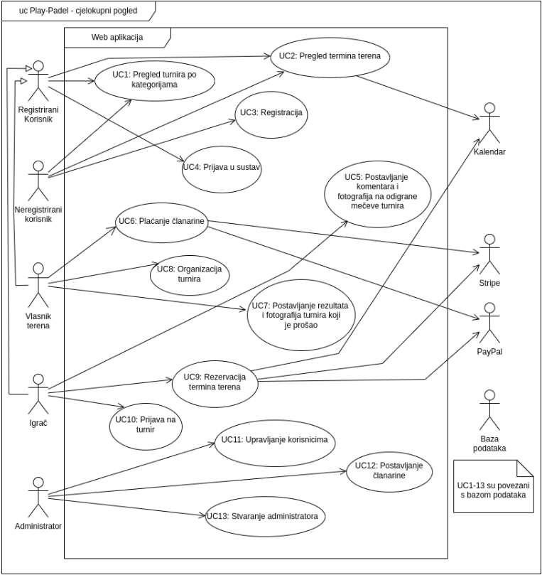
UML dijagram obrazaca uporabe

Slide 8
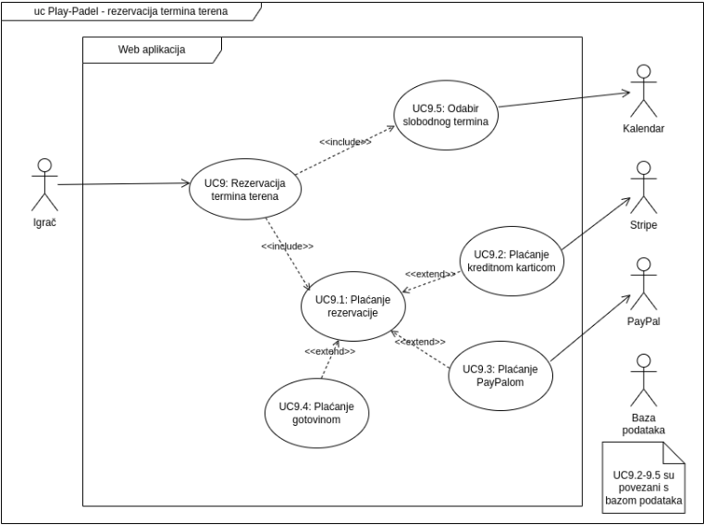
UML dijagram obrazaca uporabe

Slide 9
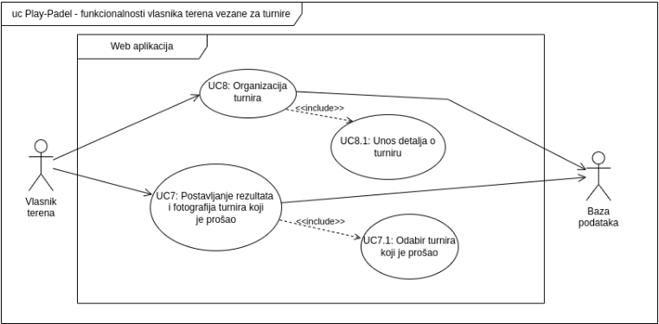
UML dijagram obrazaca uporabe

Slide 10
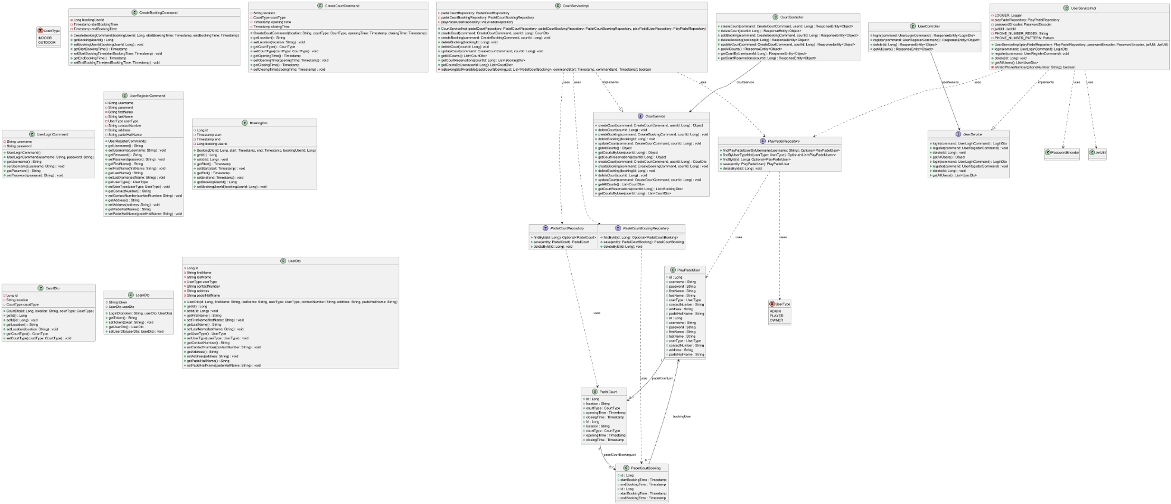
Arhitektura sustava
MVC arhitektura
Klijent – poslužitelj
UML dijagram klasa:

Slide 11
Korišteni alati i tehnologije
Popis programskih jezika i radnih okvira
Java + Spring Boot
Typescript + React + Bootstrap
PostgreSQL
Smještaj aplikacije
https://playpadel.duckdns.org/home

Slide 12
Zaključak
Naučene lekcije
Komunikacija i rad s ljudima su bitni!
Treba krenuti na vrijeme!
A što se nikako ne bi smjelo ponoviti ☺
Manjak komunikacije i čekanje da netko drugi pokrene temu i doenese odluke

